Slide 1
Алгоритмическая торговля на МосБирже на базе машинного обучения
Ломов Н.В. КЧАО-02-21
Пластинин М.А. КЧАО-01-21

Slide 2
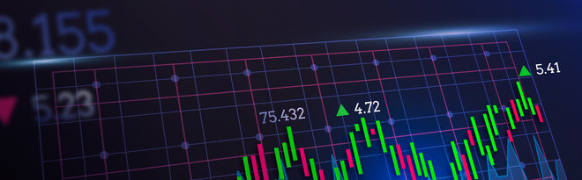
Цель
Алгоритмизировать торговлю акциями на МосБирже на основе прогноза цены на час вперед

Slide 3
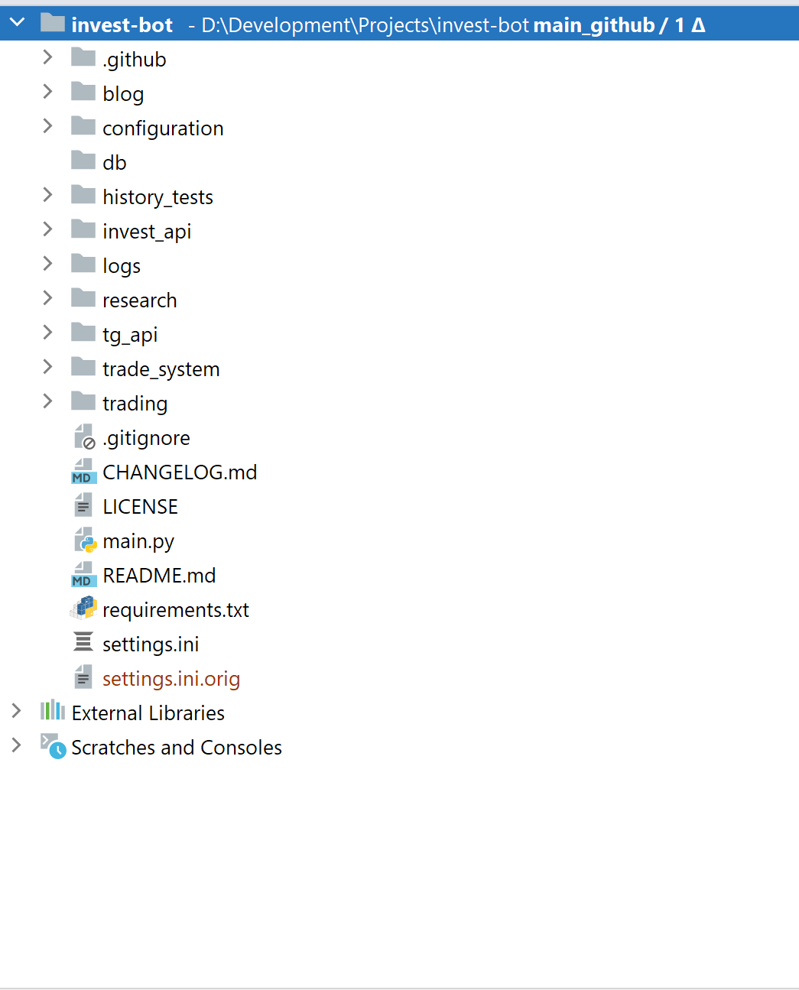
Структура проекта
Составные части проекта:
Модуль исследований
Торговый робот

Slide 4
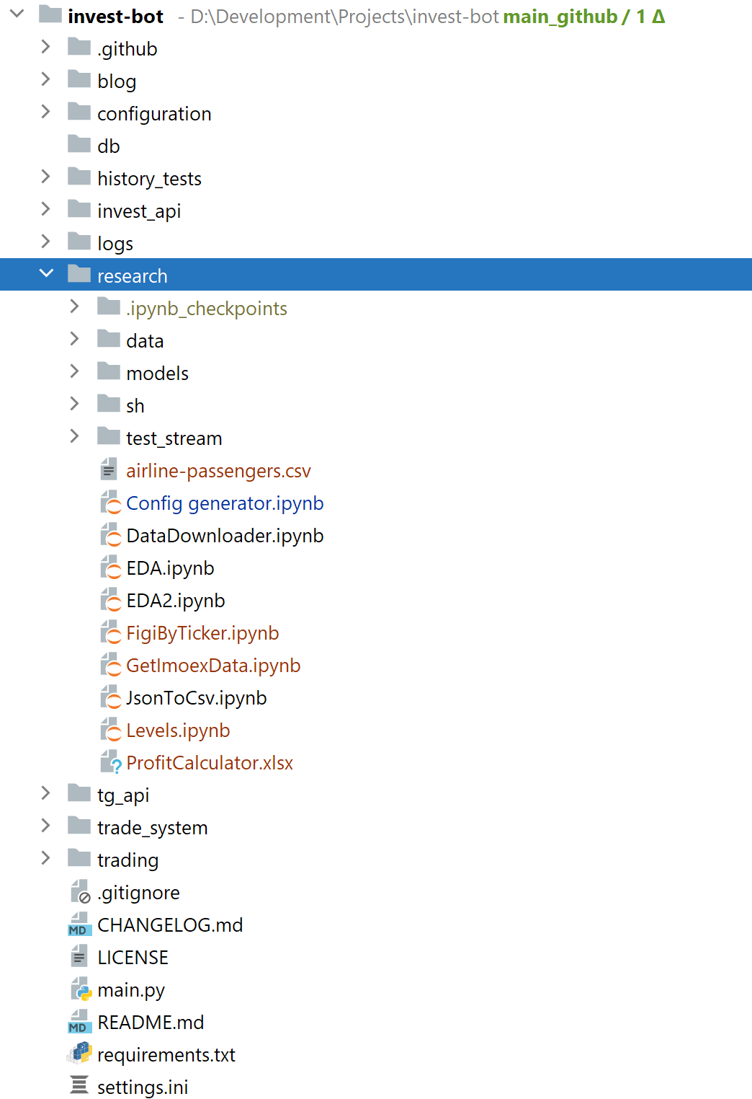
Модуль исследований
Скрипты для скачивания истории через API;
Jupiter нотбуки для:
Предобработки данных;
Обучения моделей;
Получения метрик;

Slide 5
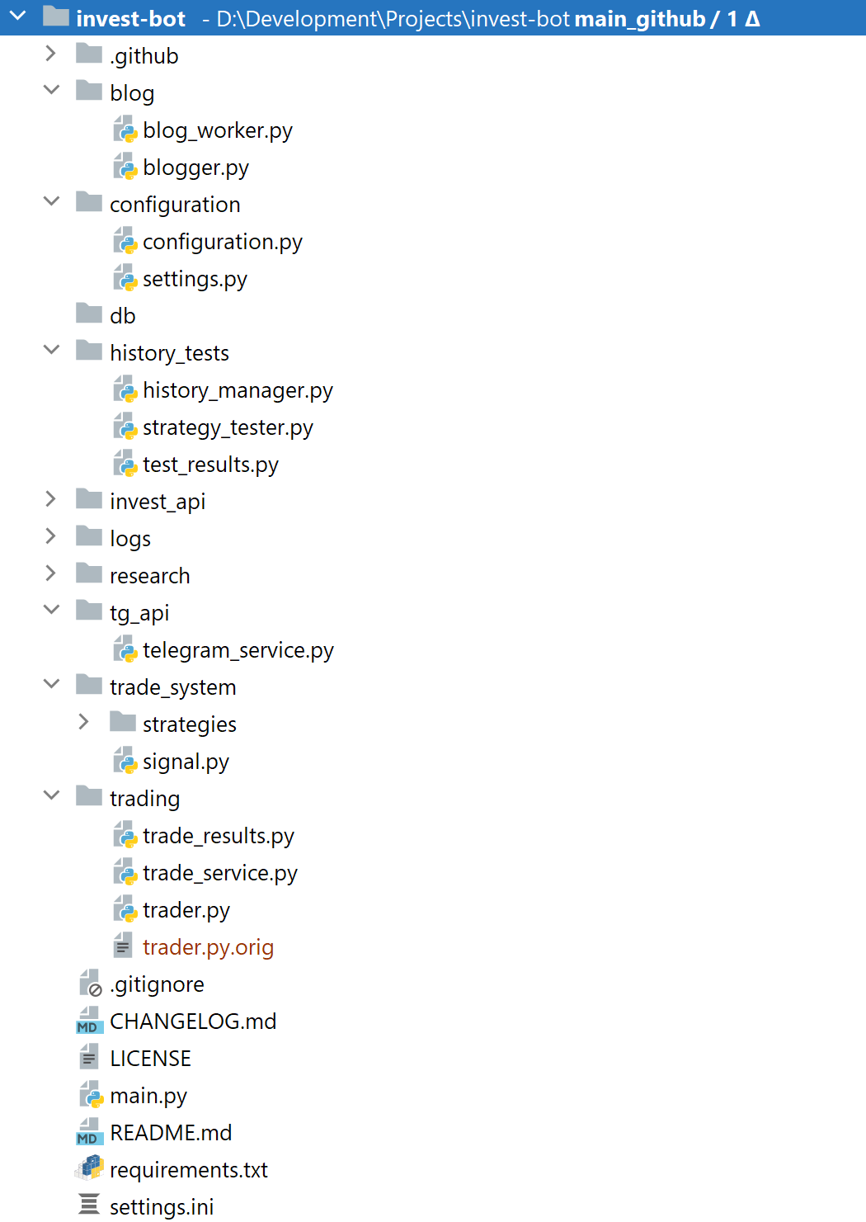
Модули торгового робота
Модуль работы с конфигурационным файлом;
Модуль работы с API брокера;
Модуль торговых стратегий;
Модуль торговли;
Модуль логирования;
Модуль отправки уведомлений;

Slide 6
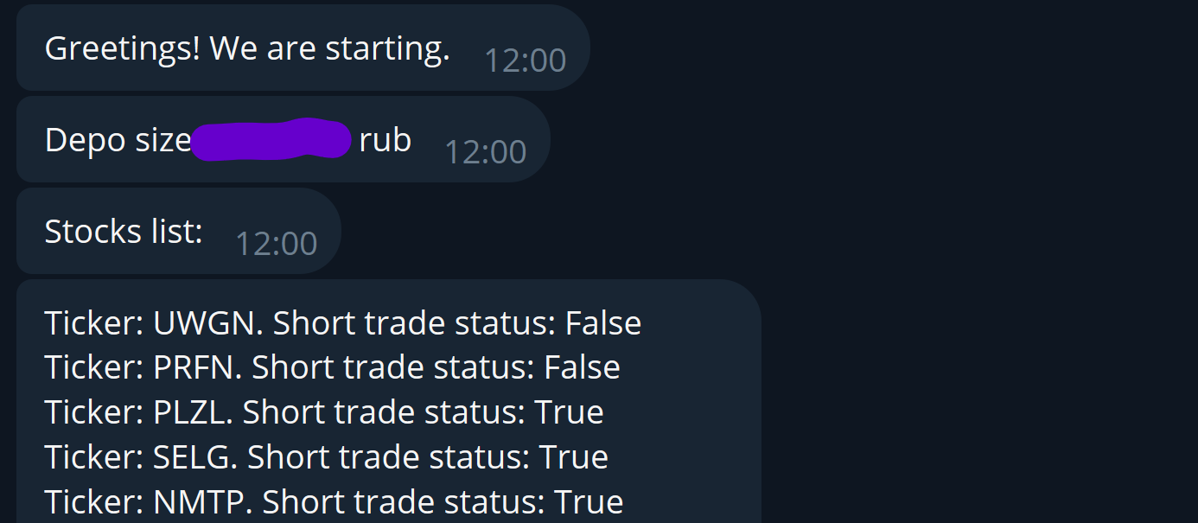
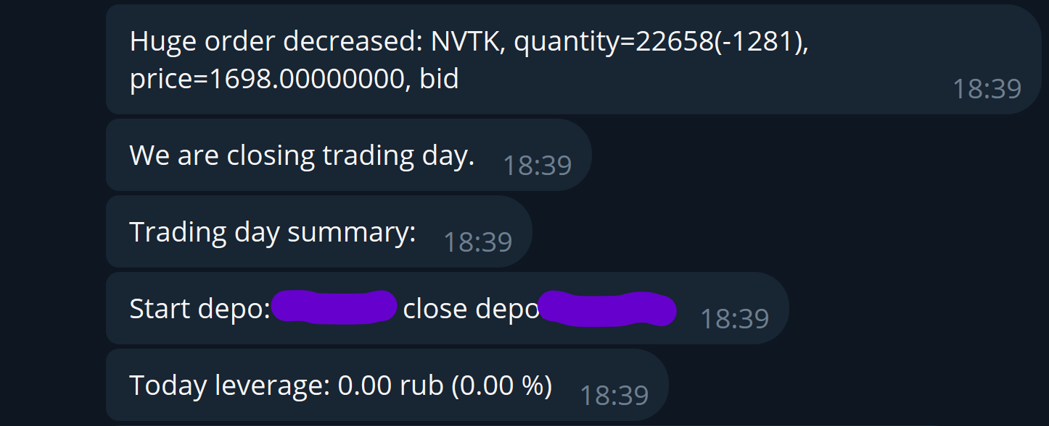
Алгоритм работы торгового робота
Считывание конфигурационного файла;
Получение от брокера информации о текущих счетах и торговых сессиях;
Запуск торговли во время торговой сессии;
Получение данных от данных от брокера в реальном времени;
Работа стратегий на основе полученных данных;
Выполнение торговых приказов в соответствии с полученными от стратегий сигналов;
Отправка уведомлений в Telegram о:
Появлении торговых сигналов;
Выполнении торговых приказов;
Результатах торгового дня.

Slide 7
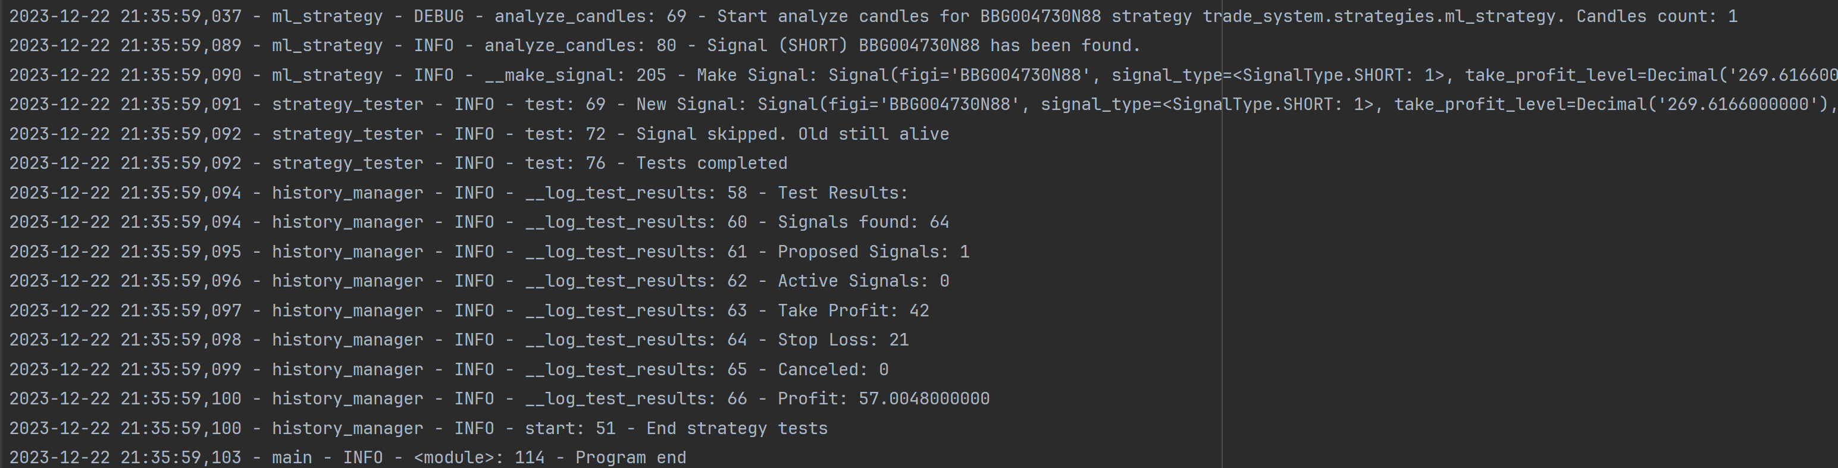
Режимы работы торгового робота
Backtest на истории;
Торговля в песочнице;
Реальная торговля.

Slide 8
ML system design
Будем предсказывать цену акций Сбербанка на час вперед (цену закрытия), использовать будем только данные по Сбербанку.
Как будем это делать?
Проведем первичный анализ данных, построив визуализации имеющихся данных;
Приведем их к виду pandas dataframe;
Сгенерируем на них фичи;
Обучим модель, кросс-валидируясь на временных рядах;
Проведем бектест обученной модели на исторических данных.

Slide 9
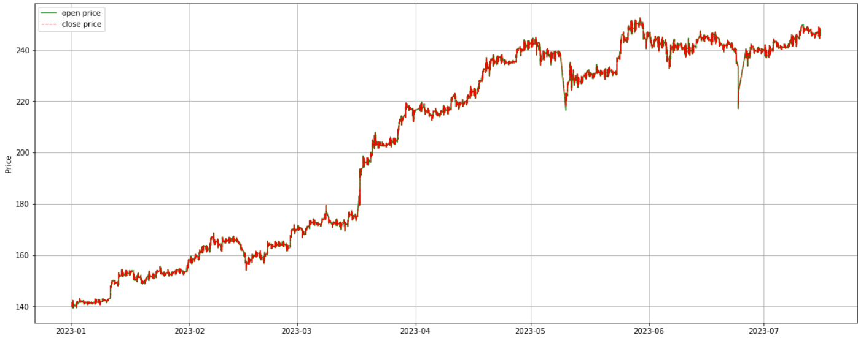
Первичный анализ данных

Slide 10
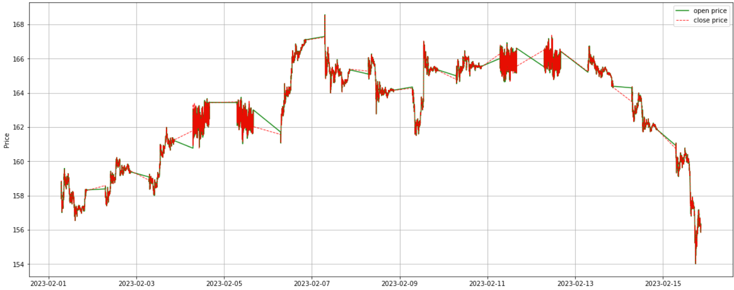
Первичный анализ данных
Много пропусков, когда нет торгов на бирже

Slide 11
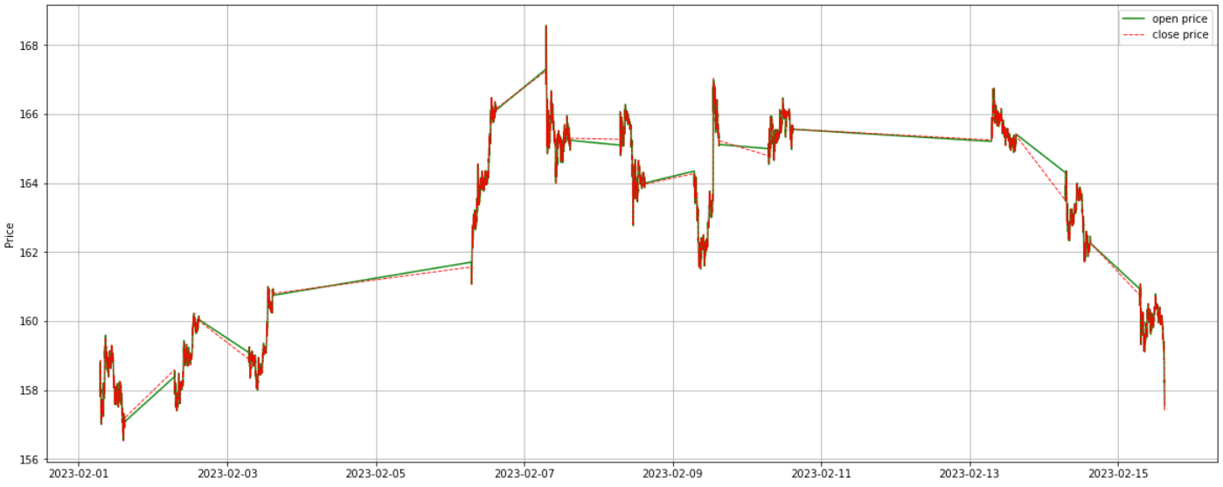
Приведем их к виду pandas dataframe
Делаем еще больше пропусков, убирая выходные и вечерние сессии

Slide 12
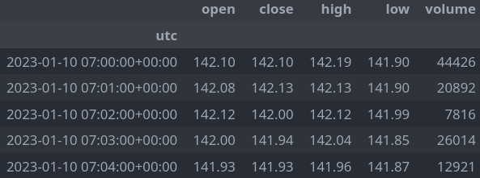
Приведем их к виду пандас датафрейма

Slide 13
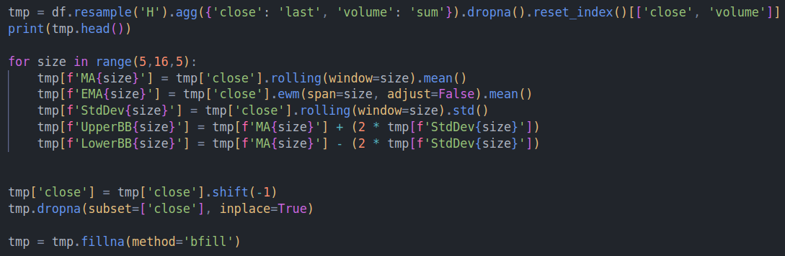
Сгенерируем на них фичи

Slide 14
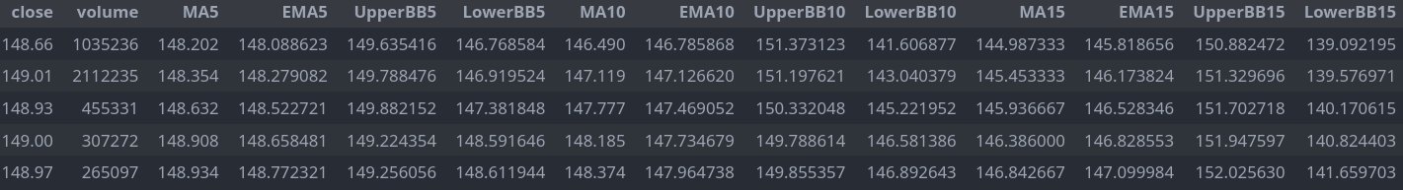
Сгенерируем на них фичи
Вот это наш таргет

Slide 15
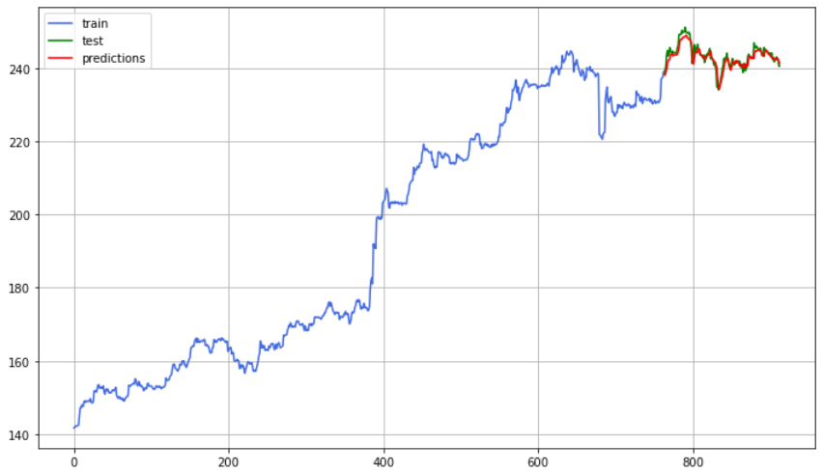
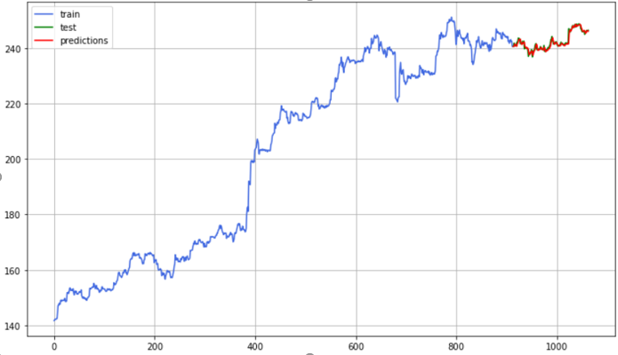
Обучим модель, кросс-валидируясь на временных рядах
Делим данные на трейн и тест два раза, обучаемся на левой части, валидируемся на правой.
Fold 1
Fold 2

Slide 16
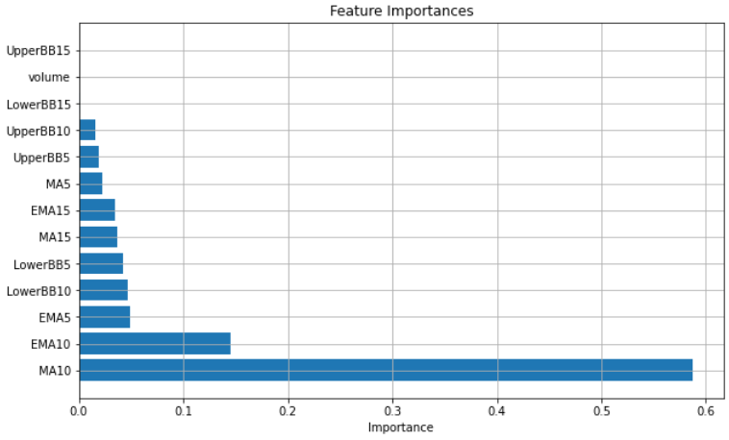
Обучим модель, кросс-валидируясь на временных рядах

Slide 17
Проведем бектест обученной модели на исторических данных
2023-12-22 21:43:39,830 - strategy_tester - INFO - test: 76 - Tests completed
2023-12-22 21:43:39,830 - history_manager - INFO - __log_test_results: 58 - Test Results:
2023-12-22 21:43:39,831 - history_manager - INFO - __log_test_results: 60 - Signals found: 64
2023-12-22 21:43:39,832 - history_manager - INFO - __log_test_results: 61 - Proposed Signals: 1
2023-12-22 21:43:39,832 - history_manager - INFO - __log_test_results: 62 - Active Signals: 0
2023-12-22 21:43:39,833 - history_manager - INFO - __log_test_results: 63 - Take Profit: 42
2023-12-22 21:43:39,833 - history_manager - INFO - __log_test_results: 64 - Stop Loss: 21
2023-12-22 21:43:39,834 - history_manager - INFO - __log_test_results: 65 - Canceled: 0
2023-12-22 21:43:39,835 - history_manager - INFO - __log_test_results: 66 - Profit: 57.0048000000
2023-12-22 21:43:39,835 - history_manager - INFO - start: 51 - End strategy tests
Радуемся успехам и идем гулять на заработанные 57.0048 рублей!

Slide 18
Что можно улучшить?
Использовать больше фичей (индексы, соседние акции, нефть, курсы валют etc.);
Брать больший диапазон фичей;
Оптимизировать параметры стратегии (уровни тейк-профита, стоп-лоссы etc.);
Добавлять алгоритмы в ансамбль.

